Slide 1

Intelligence Artificielle Artificial Bee Colony
Daniel WETTEL – Adrien COUCHOT – Julien ARNOLD
Année universitaire 2016/2017

Slide 2
Sommaire
I) Introduction
II) Algorithme ABC
Concept
Implémentation
III) Projet
Répartition des tâches
Avancement
IV) Conclusion

Slide 3
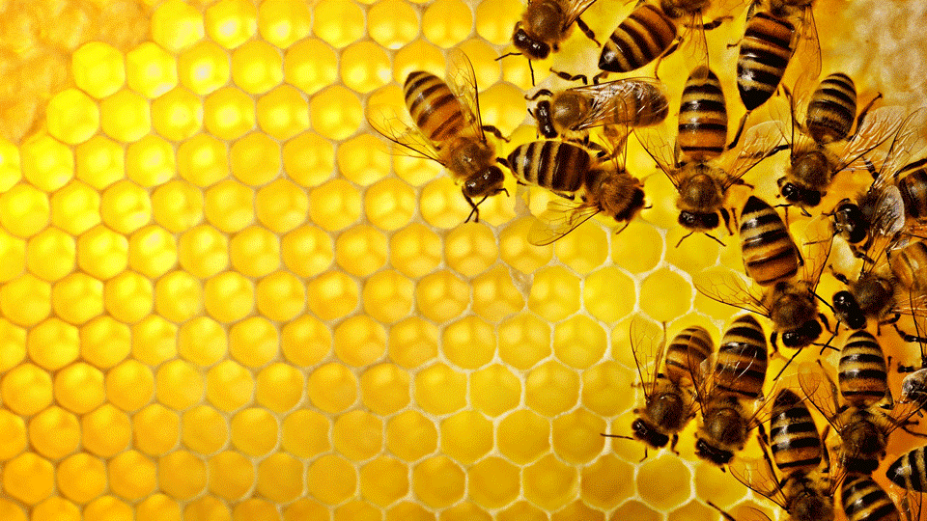
I) Introduction

Slide 4
II) Algorithme ABC

Slide 5



Concept
Initialisation
.
.
.
?
?
EmployedBee
OnlookerBee
ScootBee

Slide 6
Implémentation
C:
- https://github.com/gvegayon/ABCoptim/
Documentation :
- https://en.wikipedia.org/wi…/Artificial_bee_colony_algorithm - http://mf.erciyes.edu.tr/abc/ - https://rfia2012.files.wordpress.com/2012/02/rapport-oa.pdf

Slide 7
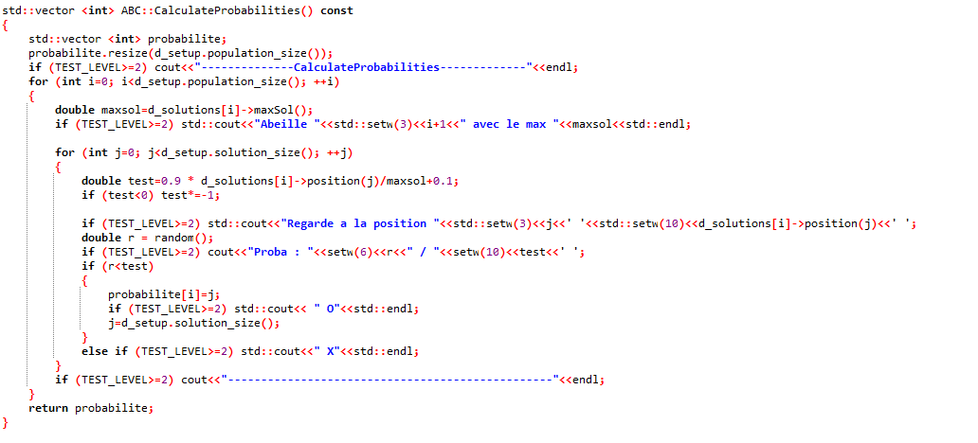
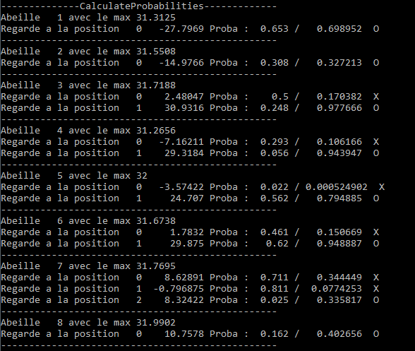
Implémentation

Slide 8
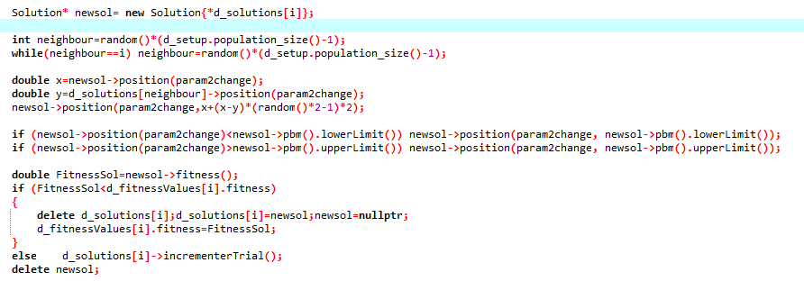
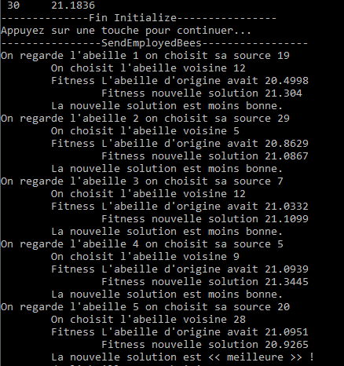
Implémentation

Slide 9
III) Projet

Slide 10
Répartition des tâches
début fin
18/10 13/11 Prise d'informations
14/11 14/11 Mise en place planning
14/11 08/12 Développement des classes Problem, SetUpParams, Solutions, MyAlgorithm
08/12 Adrien + Julien - MyAlgorithm
24/11 Daniel - Solution
24/11 Julien - SetParams, Problem
24/11 24/11 Interface graphique
24/11 Daniel / Julien
08/12 ??/12 Nettoyage de classe
??/12 Adrien - MyAlgorithm
12/12 ??/12 Optimisation
??/12 Adrien + Julien -MyAlgorithm

Slide 11
Avancement
Début du projet
Implémentation
Optimisation

Slide 12
Conclusion

